Slide 1


Інформатика
Сьогодні
Урок
№17
Ознайомлення з графічним редактором Paint.Net. Операції в графічному редакторі, його інструменти, робота з палітрою

Slide 2

Сьогодні
18.01.2023
Розминка
Хлопчик висипав разом 3 купки піску, а потім висипав туди ще дві. Скільки стало купок піску?
1 купка піску

Slide 3
Сьогодні
18.01.2023
Розминка
Мама купила дітям три шалики і шість рукавиць. Скільки дітей у мами?
У мами троє дітей.

Slide 4
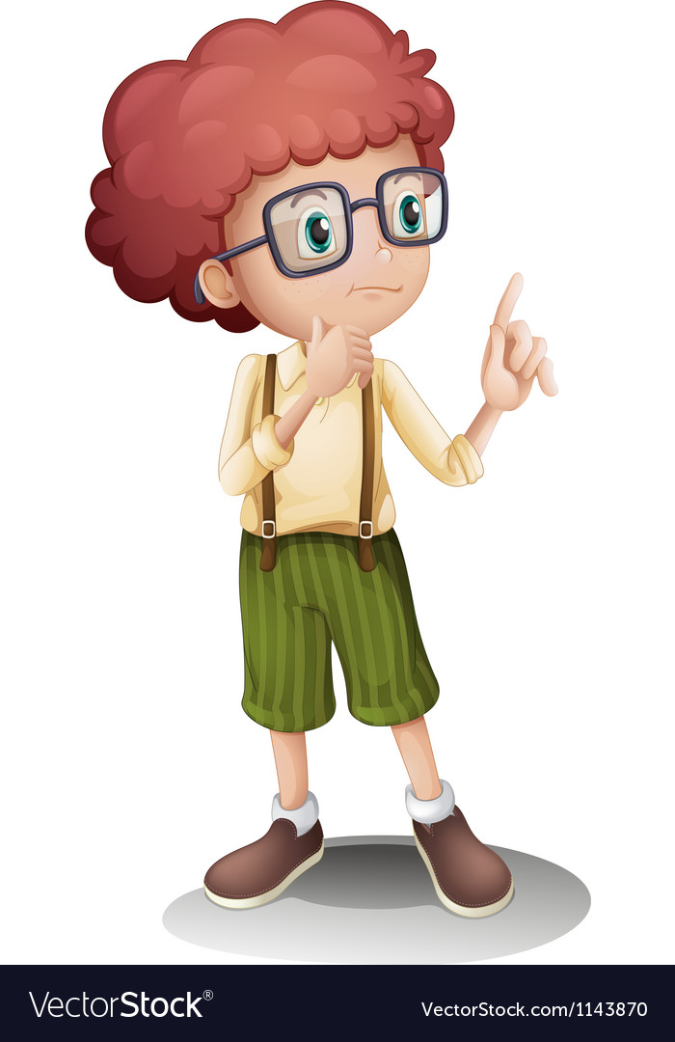
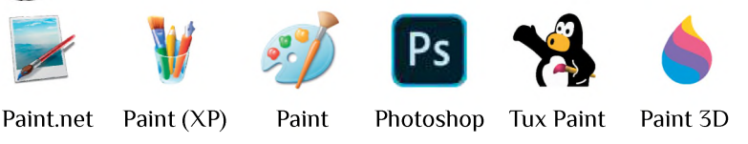
Сьогодні
18.01.2023
Вікно редактора Paint.net
Розгляньте іконки деяких графічних редакторів. Які з цих програм вам відомі?

Slide 5
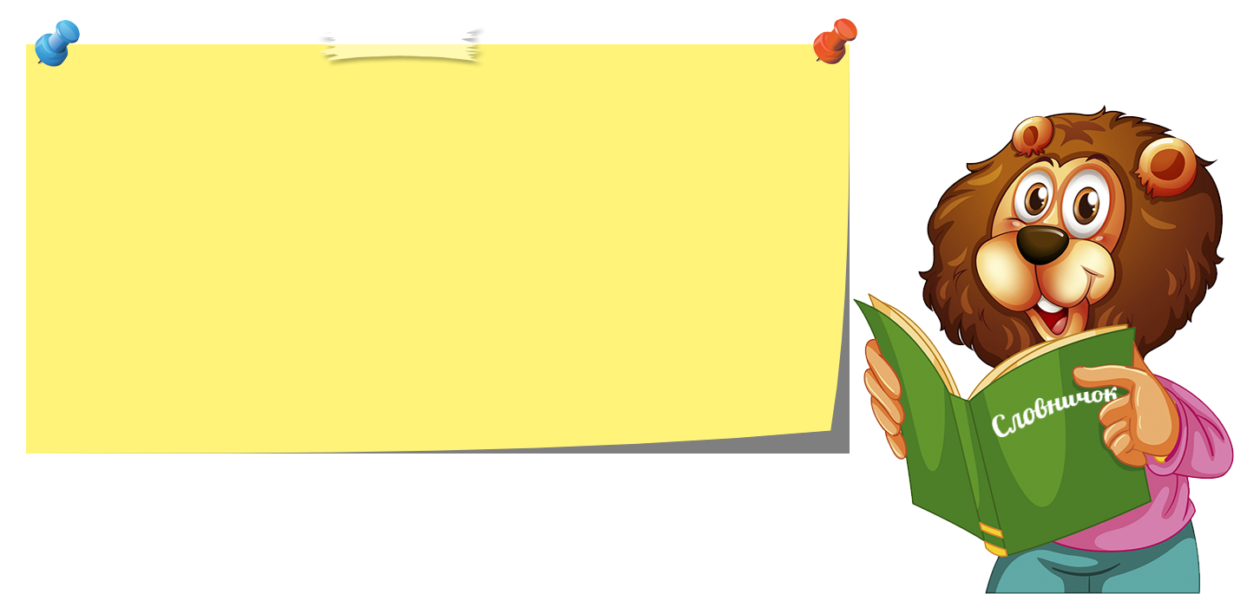
Сьогодні
18.01.2023
Словничок
Графічний-редактор — це комп'ютерна програма, призначена для створення і редагування зображень.

Slide 6
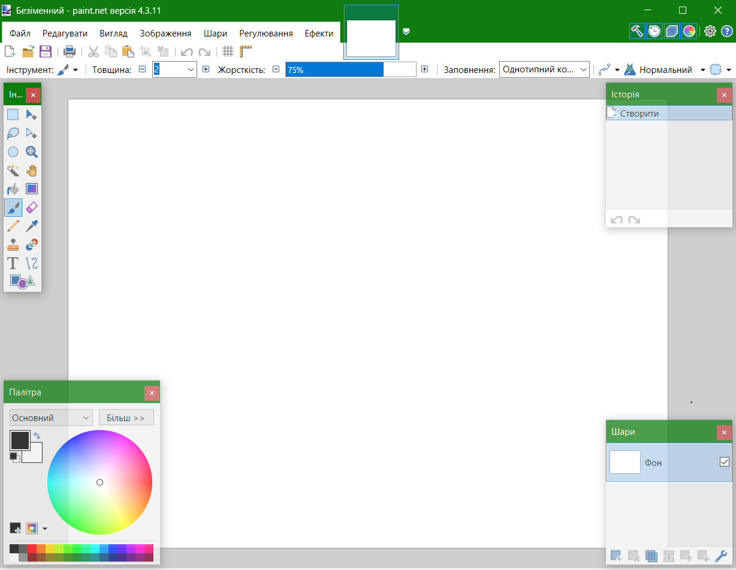
Сьогодні
18.01.2023
Вікно редактора Paint.Net
1
2
3
4
6
Дослідіть елементи вікна графічного редактора Paint.Net
1 – іконка програми
2 – ім’я файлу
3 – назва програми
8
5
4 – кнопки керування вікном
5 – робоча область
6 – рядок меню програми
7
7 – палітра
8 - інструменти

Slide 7
Сьогодні
18.01.2023
Операції з файлами у графічному редакторі Paint.Net
Дані графічних редакторів зберігаються у файлах. Програма Paint.Net підтримує декілька форматів файлів. Графічні файли можуть мати такі розширення: .jpeg, .png, .tiff, .bmp тощо.
Формати файлів графічних редакторів
.jpeg
.bmp
.png
.tiff

Slide 8
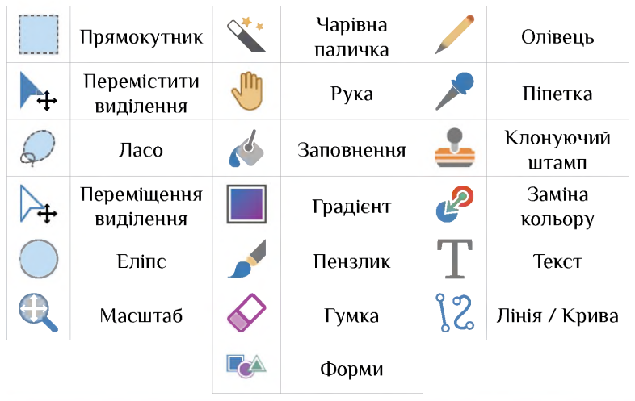
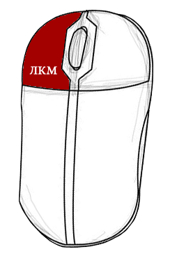
Сьогодні
18.01.2023
Інструменти редактора Paint.Net
Панель інструментів редактора Paint.Net містить умовні позначення. Потрібний інструмент обирають лівою клавішею миші.

Slide 9
Сьогодні
18.01.2023
Словничок
Палітра— це набір кольорів, які можна використовувати для створення малюнка.

Slide 10
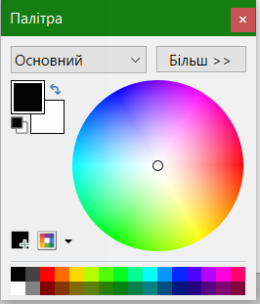
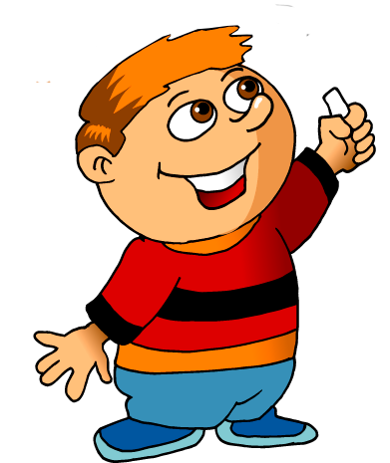
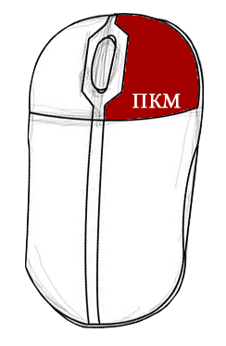
Сьогодні
18.01.2023
Робота з палітрою
Колір для інструмента вибирають на палітрі: • основний колір (колір фігури) — лівою клавішею миші; • колір фону — правою клавішею миші.

Slide 11
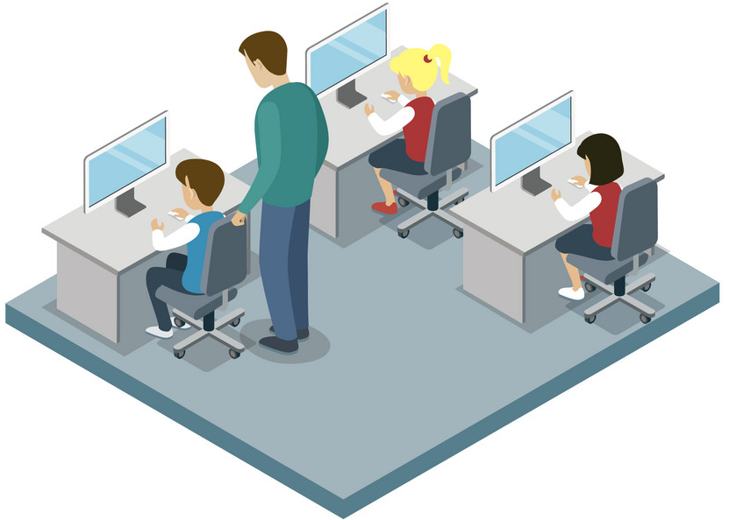
Сьогодні
18.01.2023
Працюємо за комп’ютером
  Робота з інструкційною карткою

Slide 12



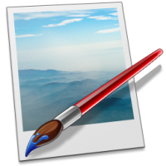

Сьогодні
18.01.2023
Перевірте себе
Які з цих зображень є іконками графічних редакторів?
1
2
3
4
5

Slide 13
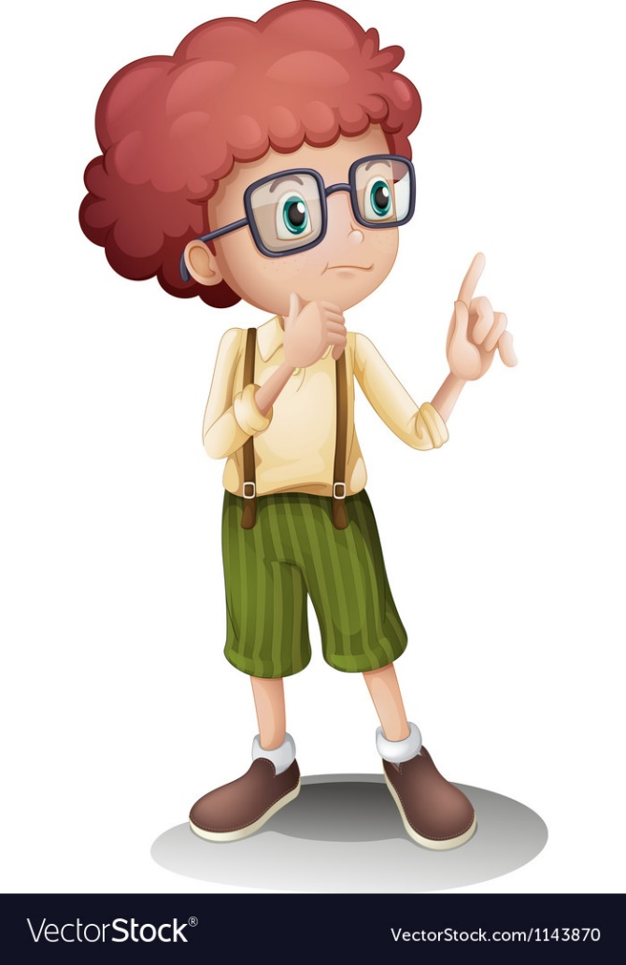
Сьогодні
18.01.2023
Перевірте себе
Оберіть розширення файлів, створених у графічному редакторі.
.jpeg
.png
.tiff
.docx
.txt

Slide 14

Сьогодні
18.01.2023
Перевірте себе
З-поміж інструментів оберіть ті, за допомогою яких можна намалювати й розфарбувати трикутник у редакторі Paint.Net

Slide 15

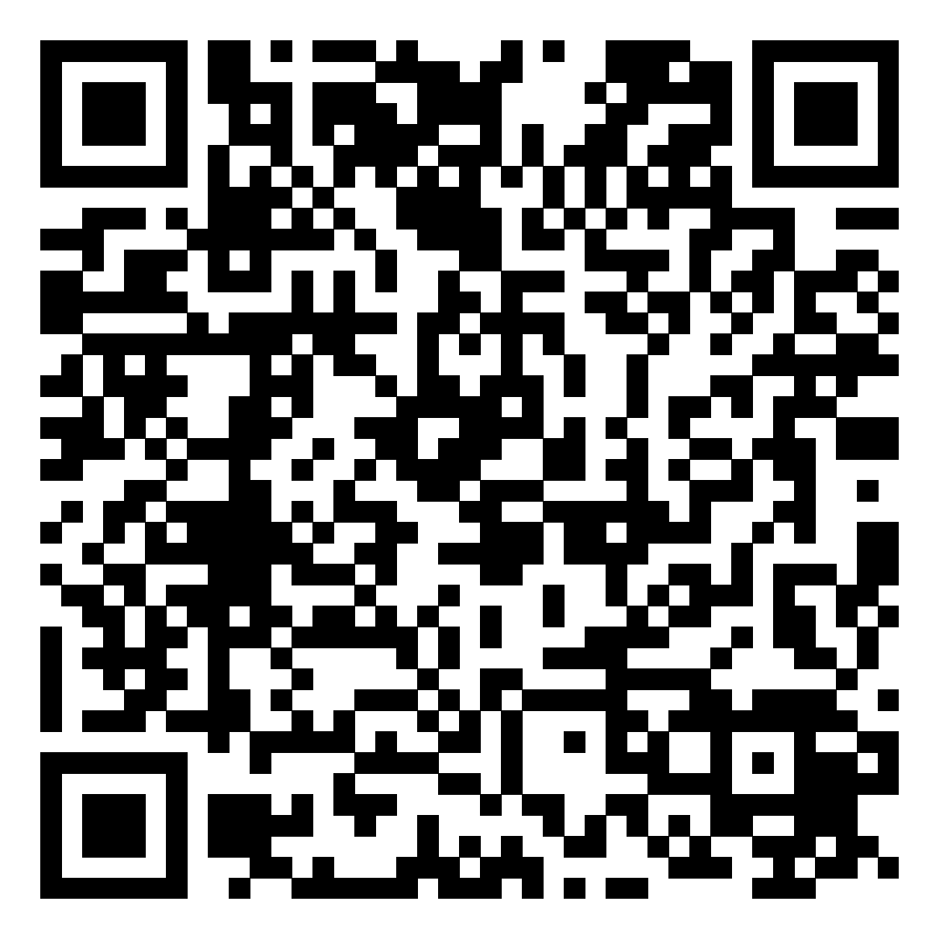
Сьогодні
18.01.2023
Щоби відкрити інтерактивне завдання, натисніть на помаранчевий прямокутник або наведіть камеру смартфона на QR-код.
Інтерактивне завдання

Slide 16

Сьогодні
18.01.2023
Підсумок
Які графічні редактори вам відомі?
Яке призначення графічного редактора?
Що таке палітра?

Slide 17
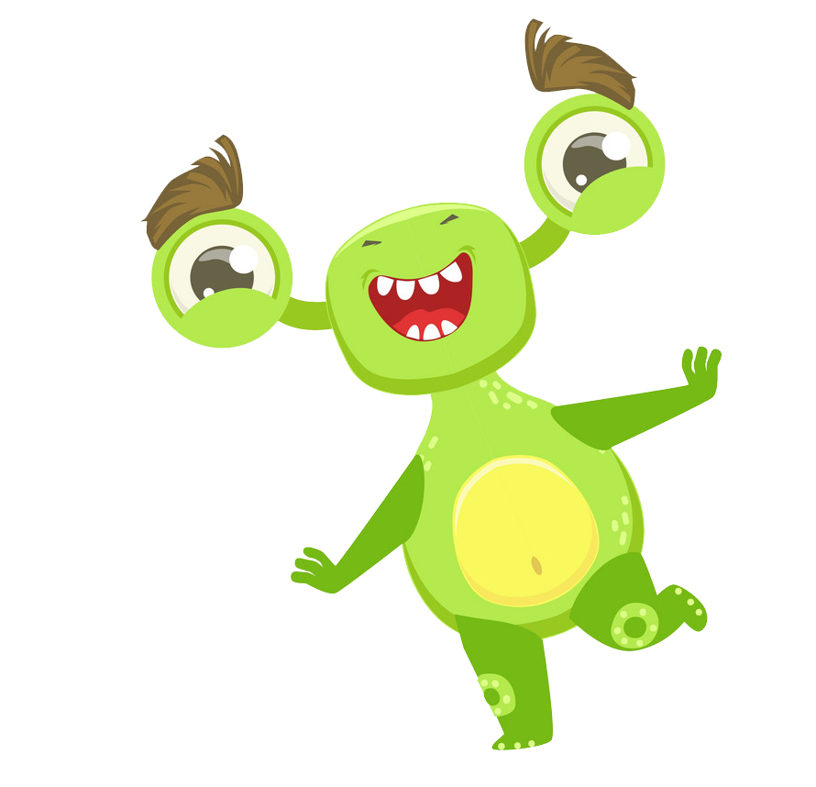
Сьогодні
18.01.2023
До нових зустрічей!
Чудово провели час. Приходь ще!

